Slide 1
Analiza współzależności – korelacja Teoria i praktyka

Slide 2
Teoria współzależności
Teoria współzależności – dział statystyki, w którym podejmuje się problemy związane z badaniem związku pomiędzy dwoma lub większą liczbą zmiennych.

Slide 3
Teoria współzależności
Jednostki tworzące zbiorowość statystyczną charakteryzowane są zazwyczaj za pomocą wielu cech zmiennych, które nierzadko pozostają ze sobą w pewnym związku.
Występująca zależność może mieć charakter funkcyjny lub stochastyczny.

Slide 4
Teoria współzależności
Charakter funkcyjny zależności powoduje, że zmiany jednej zmiennej związane są ściśle ze zmianami drugiej zmiennej.
Charakter funkcyjny zależności oznacza, że możliwe jest określenie funkcji Y=f(X), która każdej wartości zmiennej X przyporządkowuje ściśle jedną wartość zmiennej Y; np. pole koła, im większa średnica tym zawsze większe pole.

Slide 5
Teoria współzależności
W przypadku zależności stochastycznej zmiany jednej zmiennej wywołują średnie zmiany drugiej zmiennej.
Oznaczyć to można symbolicznie przez Y’=f(X), gdzie Y’ oznacza wartość średnią. Zatem: danej wartości zmiennej X odpowiadać może więcej niż jedna wartość zmiennej Y;
np. przypuszczać można, że im więcej czasu studenci poświęcają na naukę tym lepszą otrzymają ocenę, jednak przy tej samej ilości czasu poświęconego na naukę możliwe jest, że różni studenci będą otrzymywać różne oceny.

Slide 6
Teoria współzależności
Określenie siły, kierunku oraz kształtu tego związku możliwe jest dzięki analizie współzależności zjawisk.
Zakres analizy współzależności zjawisk:
analiza korelacji
analiza regresji

Slide 7
Analiza korelacji
Analiza korelacji pozwala określić siłę zależności między zmiennymi, a w przypadku zależności liniowej dwóch zmiennych – także kierunek zależności.
Siłę związku między zmiennymi określa się za pomocą szeregu miar, których wybór zależy od tego, czy zmienne mają charakter mierzalny, czy też niemierzalny.

Slide 8
Analiza korelacji
Zależności przyczynowo-skutkowe, to takie, w których zmienne rzeczywiście na siebie oddziałują. Mogą być to zależności jednostronne, jak w przypadku wpływu czasu przygotowania do egzaminu na ocenę, lub dwustronne.

Slide 9
Analiza korelacji
Ważnym problemem związanym z oceną współzależności jest rozróżnienie zależności pozornych od zależności przyczynowo-skutkowych.
Zależności pozorne nie dają się wytłumaczyć w sposób logiczny, np. wysokość drzewa i wysokość PKB

Slide 10
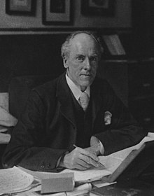
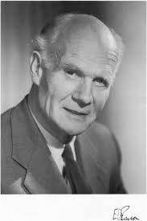
Sławni statystycy
Karl Pearson – (ur. 1857, zm. 1936) – angielski matematyk,
prekursor statystyki matematycznej.
W roku 1898 otrzymał Medal Darwina za jego pracę nad ilościowym
podejściem do problemów biologicznych.
W 1911 roku na University College London utworzył pierwszy na świecie uniwersytecki Wydział Statystyki.
Egon Sharpe Pearson (ur. 1895, zm. 1980) – brytyjski statystyk,
syn Karla Pearsona. Zajmował się problematyką testowania hipotez statystycznych. W latach 1955-1957 pełnił funkcję przewodniczącego Królewskiego Towarzystwa Statystycznego w Londynie.

Slide 11
Analiza korelacji
Dobór metody oceny współzależności zależy od charakteru ocenianych zmiennych. Dla zmiennych o charakterze ilościowym podstawową metodą oceny zależności jest współczynnik korelacji liniowej Pearsona oraz współczynnik korelacji rang Spearmana, natomiast dla zmiennych o charakterze jakościowym miary zależności oparte na statystyce χ².

Slide 12
Teoria współzależności
Korelacja jest inaczej zapisaniem w postaci liczbowej związków zachodzących pomiędzy dwiema zmiennymi.
Możemy za jej pomocą określić m.in. jak liczba pracowników w danym przedsiębiorstwie powiązana jest z generowanym przez nią przychodem.
Niezbędne dane:
ilość pracowników
przychody firmy.
Im więcej tych danych, tym dokładniejsze będą wyniki pomiaru.

Slide 13
Analiza korelacji
Analiza powiązań zmiennych ilościowych pozwala na ocenę kierunku i siły zależności.
Jeżeli dwie zmienne podążają średnio w tym samym kierunku, tj. jednocześnie na ogół rosną albo maleją to taką korelację określa się jako dodatnią.
Jeśli podążają w różnych kierunkach, tj. wyższym wartościom jednej zmiennej odpowiadają niższe wartości drugiej zmiennej to taką korelację określa się jako ujemną.

Slide 14
Analiza korelacji
Analiza powiązań zmiennych ilościowych pozwala na ocenę kierunku i siły zależności.
Siłę korelacji określa się poprzez podobieństwo zależności empirycznej do zależności funkcyjnej.
Im zależności empirycznej bliżej do zależności typu funkcyjnego, tym korelacja jest silniejsza.

Slide 15
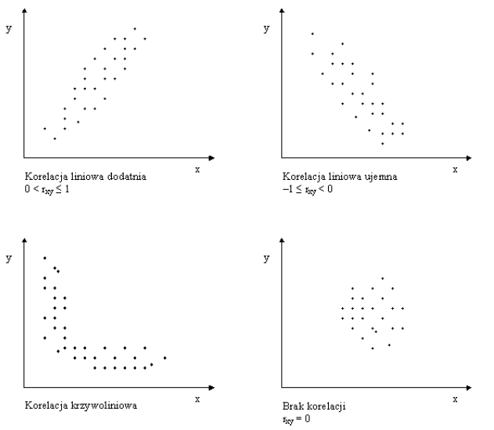
Diagram rozrzutu

Slide 16
Analiza korelacji
Współczynnik korelacji liniowej Pearsona - jest miarą pozwalającą na określenie kierunku i siły zależności prostoliniowej pomiędzy dwoma zmiennymi mającymi charakter ilościowy (mierzalny).
O zależności prostoliniowej mówi się, gdy jednostkowym przyrostom jednej zmiennej towarzyszy średnio stały przyrost (dodatni lub ujemny) drugiej zmiennej.

Slide 17
Analiza korelacji
Miarą pozwalającą na określenie kierunku zależności jest kowariancja:
x_{i} y_{i} wartości zmiennych X i Y;
średnie arytmetyczne zmiennych X i Y;
średnia arytmetyczna iloczynu zmiennych X i Y,
Kowariancja przyjmuje wartości z przedziału , gdzie S(x) i S(y) są odchyleniami standardowymi zmiennych X i Y. Kowariancja przyjmuje wartości z przedziału nieunormowanego, dlatego też nie można na jej podstawie porównywać siły zależności różnych par zmiennych.

Slide 18
Analiza korelacji
Natomiast współczynnik korelacji liniowej Pearsona określony wzorem:
jest miarą unormowaną. Przyjmuje wartości z przedziału [-1; 1].
Znak współczynnika określa kierunek zależności:
„+” – zależność dodatnia
„-” – zależność ujemna

Slide 19
Analiza korelacji
Współczynnik korelacji linowej Pearsona jest współczynnikiem symetrycznym, tj. jego wartość nie zależy od tego, która ze zmiennych jest zmienną zależną, a która zmienną niezależną:

Slide 20
Analiza korelacji
Z kolei wartość bezwzględna współczynnika określa siłę zależności. Im wartość bezwzględna współczynnika bliższa 1 tym zależność liniowa silniejsza, im bliższa 0 tym zależność liniowa słabsza.
W interpretacji można posłużyć się poniższym wzorem:

Slide 21
Przykład: Badając zależność między wielkością zbiorów truskawek, a ilością nawozu uzyskano na 10 (n=10) plantacjach wyniki: Określić siłę i kierunek zależności.
Notes:
n- ilosc plantacji

Slide 22

Analiza korelacji - przykład
Tabela przedstawia liczbę pracowników i generowane przychody przedsiębiorstwa. Jak na ich podstawie zbadać korelacje zachodzącą pomiędzy nimi?
X – liczba pracowników
Y – generowane przychody ze sprzedaży.
Rozwiązanie: r = 0,83

Slide 23
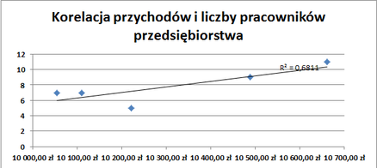
Analiza korelacji – przykład

Slide 24
Współczynnik korelacji cząstkowej
Szczególnym zastosowaniem współczynnika korelacji cząstkowej może być rozróżnienie korelacji pozornych od rzeczywistych.
Jeżeli pomiędzy dwoma zmiennymi występuje wyraźna korelacja, ale nie można ustalić dla nich związku przyczynowo-skutkowego, to oznacza, że może istnieć trzecia zmienna, która oddziałuje jednocześnie na dwie pozostałe, powodując, że powstaje pomiędzy nimi korelacja pozorna. Podstawową trudnością w takiej sytuacji jest określenie trzeciej zmiennej wpływającej jednocześnie na dwie pozostałe.

Slide 25
Współczynnik korelacji cząstkowej
Współczynnik korelacji cząstkowej pozwala na ocenę siły i kierunku zależności liniowej pomiędzy dwoma zmiennymi po wyłączeniu wpływu trzeciej zmiennej na ten związek.
Przyjmuje on wartości z przedziału [-1; 1], a jego interpretacja jest analogiczna do interpretacji współczynnika korelacji liniowej Pearsona.

Slide 26
Współczynnik korelacji cząstkowej
Współczynnik korelacji cząstkowej pomiędzy zmiennymi X i Y po wyłączeniu wpływu zmiennej Z na ten związek wyraża się wzorem:
gdzie r_{xy}, r_{xz}, r_{yz} są współczynnikami korelacji liniowej Pearsona wyznaczonymi dla każdej pary zmiennych X, Y i Z.

Slide 27
Współczynnik korelacji wielorakiej

Slide 28
Współczynnik korelacji rang Spearmana
Współczynnik R Spearmana wykorzystywany jest do opisu siły korelacji dwóch cech, w przypadku gdy:
cechy mają charakter jakościowy, pozwalający na uporządkowanie ze względu na siłę tej cechy,
np. stopień zaangażowania w trening sportowy
cechy mają charakter ilościowy, ale ich liczebność jest niewielka
np. odległość w skokach narciarskich

Slide 29
Współczynnik korelacji rang Spearmana
Ranga (d) jest to liczba odpowiadająca miejscu w uporządkowaniu każdej z cech.
Jeśli w badanej zbiorowości jest więcej jednostek z identycznym natężeniem badanej cechy, to jednostkom tym przypisuje się identyczne rangi, licząc średnią arytmetyczną z rang przynależnych tym samym jednostkom.

Slide 30
Współczynnik korelacji rang Spearmana
d_{i}² - różnica pomiędzy rangami odpowiadających sobie wartości cech x_{i} i y_{i}
Współczynnik korelacji rang przyjmuje wartości z przedziału [-1; 1].
Interpretacja jest podobna do współczynnika korelacji liniowej Pearsona.

Slide 31
Przykład
Własności:
- cechy jakościowe i ilościowe
zbiorowość nieliczna
współczynnik determinacji R²

Slide 32
Wykorzystanie współczynnika korelacji w praktyce – na GPW
Wskaźnik powinno się wykorzystywać w podejmowaniu decyzji inwestycyjnych.
Analiza portfelowa – nauka zajmująca się statystyczno-matematycznym ujęciem inwestycji giełdowych.
Przy doborze danego papieru wartościowego do portfela zaleca się obliczenie jego współczynnika korelacji z obecnie posiadanymi już papierami wartościowymi.

Slide 33
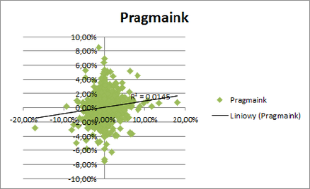
Analiza korelacji
Korelacja: Spółka Pragma Inkaso S.A. – Indeks WIG.
Słaba korelacja wyraża się bardzo dużym rozproszeniem punktów.

Slide 34
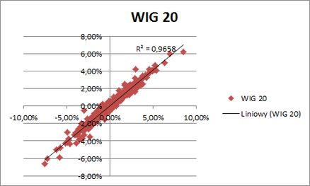
Analiza korelacji
Korelacja: Indeks WIG20 – Indeks WIG.
Korelacja silna to punkty ułożone w ciąg - przypominające linię.

Slide 35
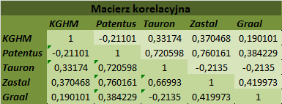
Wykorzystanie współczynnika korelacji w praktyce – na GPW
Aby dokonać pomiaru korelacji walorów swojego portfela inwestycyjnego zaleca się stworzenie tzw. „Macierzy korelacyjnej”.
Proponowany wybór spółki dominującej z danego sektora, która ma najlepsze perspektywy rozwoju i stabilną kondycję finansową.

Slide 36
Wykorzystanie współczynnika korelacji w praktyce – na GPW
Warto przy podejmowaniu decyzji inwestycyjnych kierować się współczynnikiem korelacji, głównie po to, aby zminimalizować ryzyko inwestycyjne przez odpowiednią dywersyfikację statystyczną swojego portfela.

Slide 37
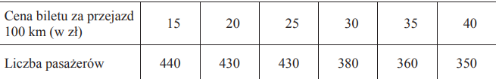
Przykład
Przeprowadzono badanie zależności między ceną biletów oferowanych przez sześć przedsiębiorstw transportowych za przejazd 100 km a liczbą pasażerów korzystających z usług tych przedsiębiorstw w ciągu tygodnia.
W oparciu o powyższe informacje należy:
sporządzić diagram korelacyjny i zinterpretować rozkład punktów,
określić kierunek i siłę związku korelacyjnego; zinterpretować otrzymany wynik.

